Slide 1
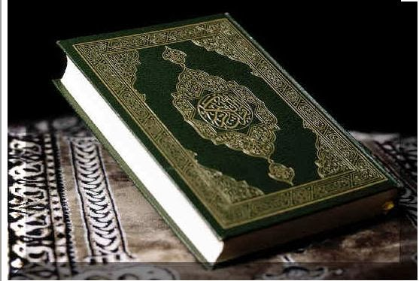
স্বাগতম
Notes:
পাঠ সংশ্লিষ্ট ছবি দ্বারা শিক্ষার্থীদের স্বাগতম জানানো যেতে পারে। পাঠ যেহেতু রিসালাত; রাসূলদের জন্য আসমানি কিতাব হল রিসালাত, তাই এ ছবিটি দেওয়া হয়েছে।

Slide 2
পরিচিতি
পাঠ: ৭
প্রথম অধ্যায় (কুরআন ও হাদিস শিক্ষা)
মুনির হুসাইন
সহকারী শিক্ষক
আটদাপুনীয়া উচ্চ বিদ্যালয়
বাণিবহ রাজবাড়ী।
মোবাইল-০১৭১৯৩১৫১৯৩
munirhussainatd@gmail.com
সময়ঃ ৫০ মিনিট
Notes:
শিক্ষক মহোদয় নিজ বিদ্যালয়ের ক্ষেত্রে চাইলে এই Slide টি দেখাতেও পারেন আবার Hide করেও রাখতে পারেন।

Slide 3
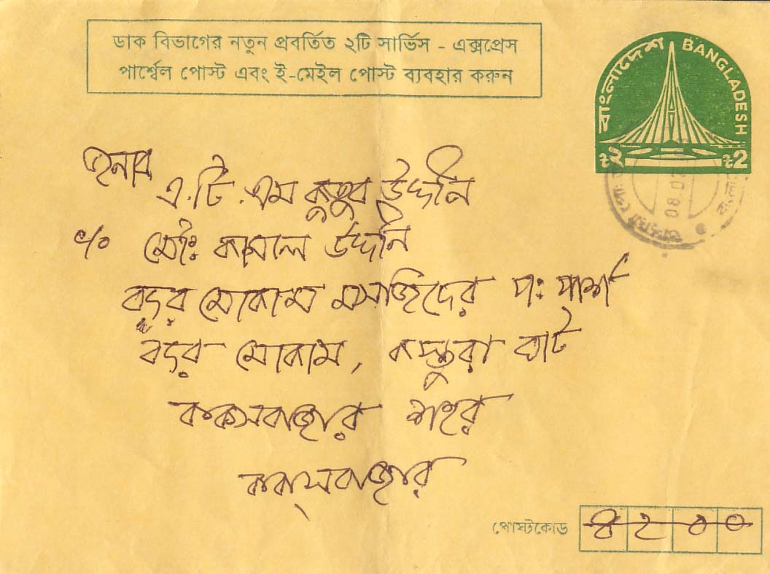
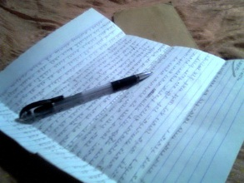
চিঠি
বার্তা
Notes:
পাঠ ঘোষণার জন্য এই Slide টি। এখানে কীসের ছবি দেখা যাচ্ছে? চিঠি, বার্তা এগুলো কে বহন করে? ইত্যাদি প্রশ্ন করা যেতে পারে।

Slide 4
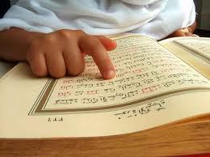
Notes:
এই ছবিটি দেখিয়েও পাঠ ঘোষণা করতে পারেন।এটি কুরআন, কুরআন হচ্ছে রাসুলগণের রিসালাত।

Slide 5
আজকের পাঠঃ
Notes:
এই ছবিটি দেখিয়েও পাঠ ঘোষণা করতে পারেন। এক্ষেত্রে শিক্ষক মহোদয় পাঠ ঘোষণা করে তা বোর্ডে লিখে দিবেন।

Slide 6
শিখনফল
এ পাঠ শেষে শিক্ষার্থীরা-
রিসালত শব্দের অর্থ বলতে পারবে।
নবি-রাসূলের পরিচয় বলতে পারবে।
নবি-রাসূল প্রেরণের উদ্দেশ্য উল্লেখ করতে পারবে।
রিসালাতে বিশ্বাসের গুরুত্ব ও তাৎপর্য ব্যাখ্যা করতে পারবে।
Notes:
শিখনফল চাইলে শিক্ষার্থীদের দেখাতেও পারেন আবার নাও দেখাতে পারেন। তবে শিখনফল নিয়ে আলোচনার তেমন প্রয়োজন নেই।

Slide 7
রিসালাত
চিঠি
বার্তা
সংবাদ বহন
খবর
Notes:
রিসালত শব্দের অর্থ কী? তা বলে দিতে পারেন।

Slide 8
রিসালাত
আল্লাহ তায়ালার বাণী ও পরিচয় মানুষের নিকট পৌঁছানোর দায়িত্বকে রিসালাত বলে।
Notes:
রিসালাতের পারিভাষিক সংজ্ঞা শিক্ষার্থীদের বলে দিতে পারেন।

Slide 9
একক কাজ
রিসালাত কী?
Notes:
উত্তর হতে পারে- রিসালাত অর্থ চিঠি, বার্তা, খবর, সংবাদ বহন ইত্যাদি। পরিভাষায় আল্লাহ তায়ালার বাণী ও পরিচয় মানুষের নিকট পৌঁছানোর দায়িত্বকে রিসালাত বলে।

Slide 10
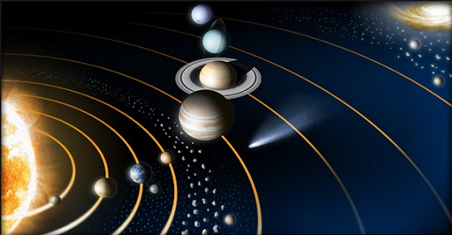
নবি-রাসূল প্রেরণের উদ্দেশ্য
এ মহাবিশ্বের একজন স্রষ্টা আছেন।
Notes:
প্রশ্ন করা যেতে পারে- এ মহাবিশ্বের একজন স্রষ্টা আছেন।তিনি কে?

Slide 11
জোড়ায় কাজ
আল্লাহ পাক নবি-রাসূল কেন পাঠিয়েছেন? ব্যাখ্যা কর।
Notes:
উত্তর হতে পারে- মহাবিশ্বের স্রষ্টা- তিনি কেমন? তাঁর গুণাবলী কীরূপ? তাঁর ক্ষমতা কত? ইত্যাদি প্রশ্নের সমাধান দেওয়ার জন্য, মানবজাতিকে হেদায়াত করার জন্য ইত্যাদি।

Slide 12
রিসালাতে বিশ্বাসের গুরুত্ব ও তাৎপর্য
আল্লাহ তায়ালা বলেন-
অর্থ- আর আমি প্রত্যেক জাতির মধেই রাসুল পাঠিয়েছি।
(সুরা আন-নাহল, আয়াত- ৩৬)
অর্থ- আমরা তাঁর রাসুলগণের মধ্যে কোন তারতম্য করি না।
(সুরা আল-বাকারা, আয়াত- ২৮৫)
Notes:
রিসালাতে বিশ্বাসের গুরুত্ব ও তাৎপর্য শিক্ষার্থীদের বুঝিয়ে দিতে পারেন।

Slide 13
রিসালাতে বিশ্বাসের গুরুত্ব ও তাৎপর্য
নবি-রাসুলের প্রতি বিশ্বাস করা ফরয। তাদের অবিশ্বাস করলে ইমানদার হওয়া যায় না।
নবি-রাসুলকে অস্বীকার করলে ইমানের সকল বিষয়ই অস্বীকার করা হয়।
Notes:
রিসালাতে বিশ্বাসের গুরুত্ব ও তাৎপর্য শিক্ষার্থীদের বুঝিয়ে দিতে পারেন।

Slide 14
দলীয় কাজ
রিসালাতে বিশ্বাসের গুরুত্ব ও তাৎপর্য বর্ণনা কর।
Notes:
উত্তর হতে পারে- নবি-রাসুলদের অবিশ্বাস করলে ইমানদার হওয়া যায় না। এর প্রতি বিশ্বাসের মাধ্যমে আমরা জীবনের সকল দিকনির্দেশনা পাই। আমরা সকল নবি-রাসুলের প্রতি বিশ্বাস স্থাপন করব এবং মহানবি (সাঃ) এর শিক্ষা ও আদর্শ অনুসরণ করে চলব।

Slide 15
মূল্যায়ন
রিসালাত শব্দের অর্থ কী?
নবি-রাসূল কারা?
নবি-রাসূল প্রেরণের ২টি উদ্দেশ্য বল।
রিসালাতে বিশ্বাস জরুরি কেন?
নবি-রাসূলগণ কেমন ছিলেন?
Notes:
১. চিঠি, বার্তা, খবর, সংবাদ বহন। ২. আল্লাহ তায়ালার বাণী ও পরিচয় মানুষের নিকট পৌঁছানোর দায়িত্ব আল্লাহপাক যাদের উপর ন্যস্ত করে এ দুনিয়ায় মনোনীত বান্দা হিসেবে পাঠিয়েছেন তারাই নবি-রাসূল। ৩. আল্লাহর পরিচয় মানুষের নিকট তুলে ধরা, তাওহিদ ও আখিরাত সম্পর্কে মানুষকে ধারণা দেওয়া। ৪. রিসালাতে বিশ্বাস করা ফরয, রিসালাত অবিশ্বাস করলে ইমানদার হওয়া যায় না। ৫. আল্লাহ তায়ালার মনোনীত বান্দা। সকল মানুষের মধ্যে শ্রেষ্ঠ। তাঁরা ছিলেন নিষ্পাপ। দুনিয়া ও আখিরাতে সর্বাধিক সম্মান ও মর্যাদার অধিকারী।

Slide 16
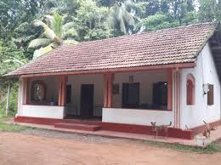
বাড়ির কাজ
“নবি-রাসুলের প্রতি বিশ্বাস করা ফরয”- উক্তিটি বিশ্লেষণ কর।
Notes:
উত্তর হতে পারে- নবি-রাসুলদের অবিশ্বাস করলে ইমানদার হওয়া যায় না। এর প্রতি বিশ্বাসের মাধ্যমে আমরা জীবনের সকল দিকনির্দেশনা পাই। আমরা সকল নবি-রাসুলের প্রতি বিশ্বাস স্থাপন করব এবং মহানবি (সাঃ) এর শিক্ষা ও আদর্শ অনুসরণ করে চলব।

Slide 17
ধন্যবাদ

